Slide 1
Sisteme Multiprocesor
Curs 8
8.1 Multiprocesoare
8.2 Multicalculatoare
8.3 Sisteme Distribuite

Slide 2
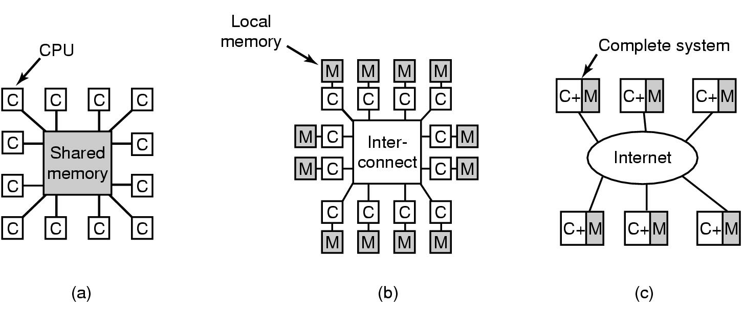
Sisteme Multiprocesor
a) un sistem multiprocesor cu mem partajata
b) un sistem multiprocesor cu transmitere de mesaje
c)un sistem distribuit de mare dimensiune

Slide 3
Multiprocesor
Definitie:
Un calculator in care doua sau mai multe proesoare au acces simultan la o memorie RAM comuna.

Slide 4
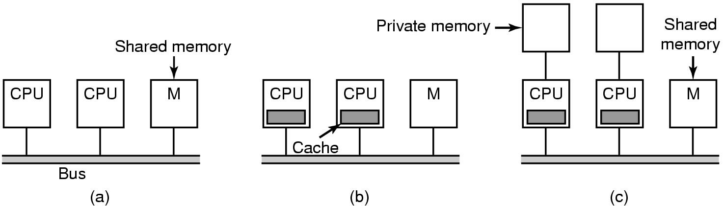
Hard-ul (1)
Arhitecturi multiprocesor bazate pe magistrala
Notes:
Daca magistrala este ocupata cand un procesor vrea sa o acceseze atunci asteapta pana devine liber
Pentru 2 sau 3 procesoare problema este gestinabila insa pentru 32 sau 64 de proc disputa intre proc este inposibil de realizat, sistemul fiind limiat de lungimea de banda a magistralei si majoritatea proc vor fi mai tot timpul neutilizate.
Solutia este la fiecare proc sa se adauge o mem intermediara ( cache) de mare viteza care poate fi pe cipul proc, aproape de cipul proc sau pe placa proc sau o combinatie a celor trei
Traficul pe magistrala va scadea facand loc si altor proc
Fiecare bloc copiat in mem intermediara are fie numai drepturi de citire ( cand poate fi in mai multe mem intermediare simultan) sau drepturi de citire scriere ( nu se afla simultan in mai multe mem intermediare)

Slide 5
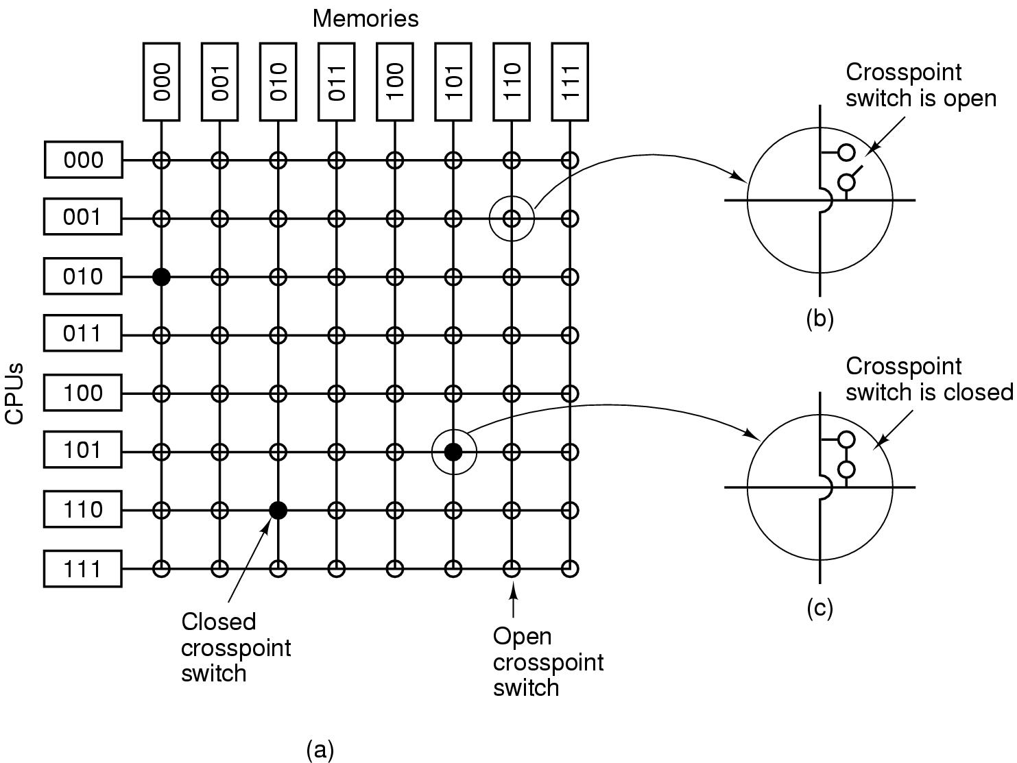
Hard-ul (2)
UMA Multiprocesor utilizand comutatoare crossbar
Notes:
Cel mai simplu circuit de a conecta n proc la k memorii este comutaorul de tip crossbar
Un dezavantaj il reprezinta cresterea pana la n² a nr de comutatoare poarta

Slide 6
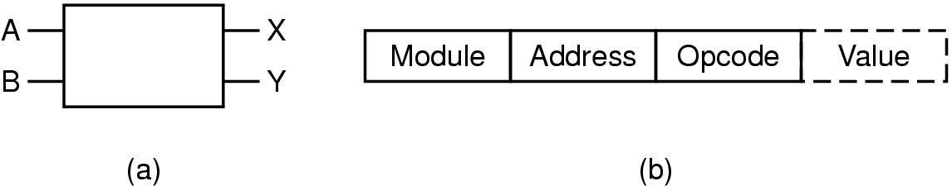
Hard-ul (3)
UMA multiprocesor care utilizeaza retele de comutare multinivel
(a) comutator 2x2 (b) format de mesaj
Notes:
Comutatoarele 2X2 pot fi aranjate in mai multe moduri pentru a forma o retea de comutare multinivel
N procesoare n memorii
Aem nevoie de lon₂n nivele utilizand n/2 comutatoare pe nivel rezultand n/2*
lon₂n

Slide 7
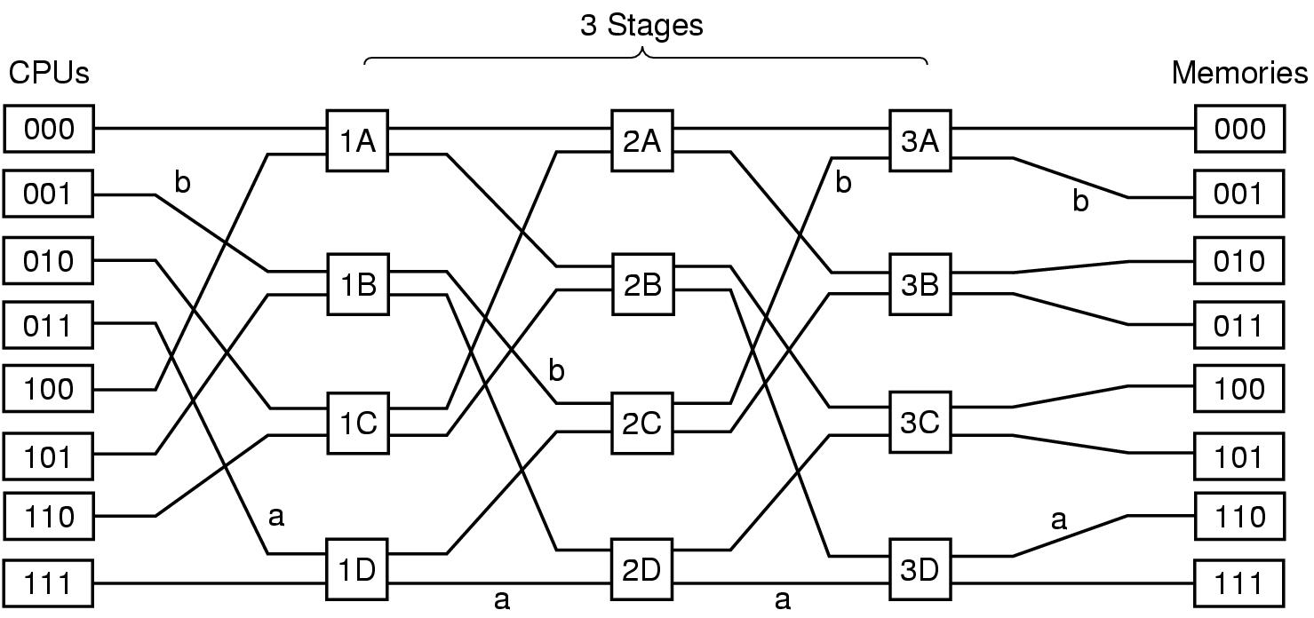
Hard-ul (4)
O retea de comutare Omega

Slide 8
Hard-ul(5)
Characteristicile NUMA (Nonuniform Memory Access)
Exista un singur spatiu de adresare pt toate CPU-urile
Accesul la o mem la distanta se face cu
  LOAD
  STORE
Accesul la o mem la distanta se face mai incet decat la una locala
Notes:
Sistemele multiprocesor UMA cu o singura magistrala sunt limitate la cateva zeci de procesoare
Sistemele multiprocesor cu crossbar necesita mult (si costisitor) hard
100 de procesoae altceva (obs toate modulele de mem au accelasi timp de acces)
Accesul la modulele de mem local este mai rapid decat la cele la distanta

Slide 9
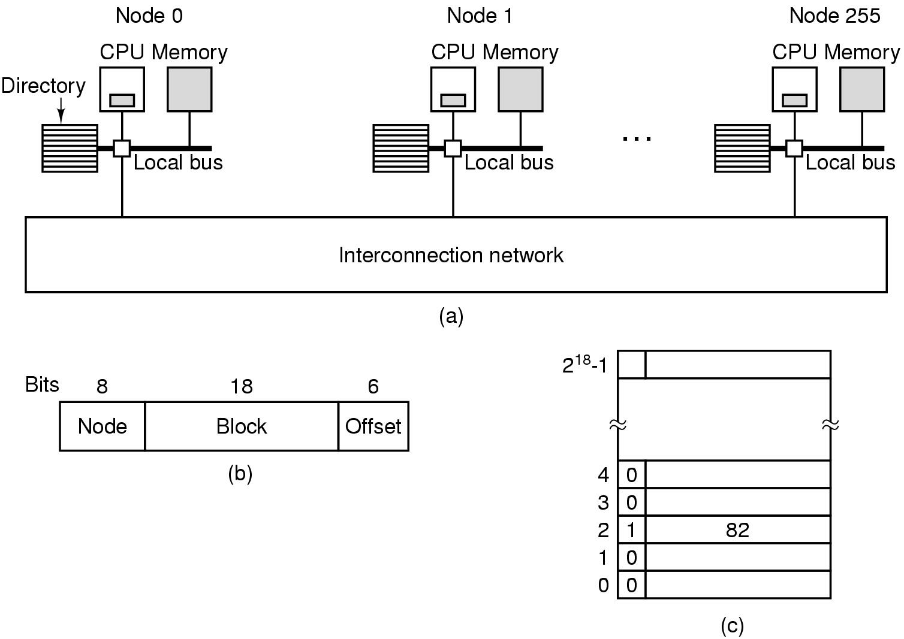
Hard-ul (6)
(a) 256-noduri
(b) O adresa de mem de 32 de biti
(c) Catalogul de la nodul 36
Notes:
Cel ami polular mod de construire de sist multiproc CC-NUMA (Cache Coherent NUMA) ets multiproc bazat pe catalog
Un sist cu 256 de noduri fiecare nod are un proc de 16MB ram conectati la proc prin magistrala locala memeoria totala este de 2³² de octeti impartiti la 2²⁶ linii de mem intermediara de 64 octeti fiecare
Memoria este alocta static intre noduri cu 0-16mb la nodul 0 16-32mb la nodul 1 ,…

Slide 10
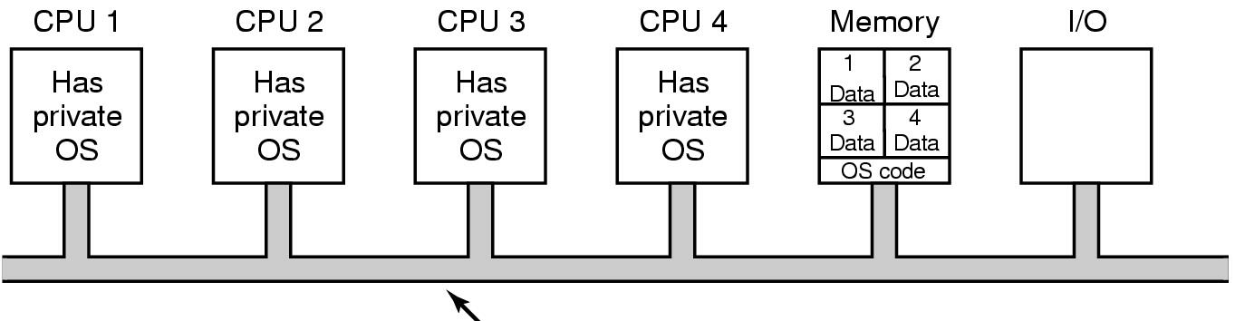
SO multiprocesor(1)
Bus
Fiecare CPU are aceasi zona de mem
Notes:
4 aspecte de precizat:
1.Atunci cand un proces face un apel de sistem acetsa este primit si executat de propriul procesor utilizand structurile de date din tabelele acelui sistem de operare
2. Fiecare so are propriile tabele, set de reguli nu exista partajarea proceselor
3. Nu se face partajarea paginilor
4. Cand so detine o memorie intermediara pt blocuirle de pe hdd recent folosite atunci fiecare so face asta independent de celellate
Este rar folosit

Slide 11
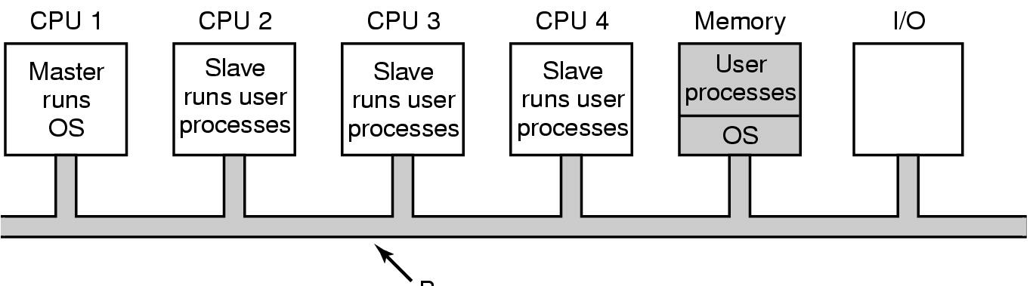
SO multiprocesor (2)
Bus
Master-Slave multiprocesor
Notes:
Rezolva probelemele modelului anterior
Problema este sufocare master la multe procesoare slave

Slide 12
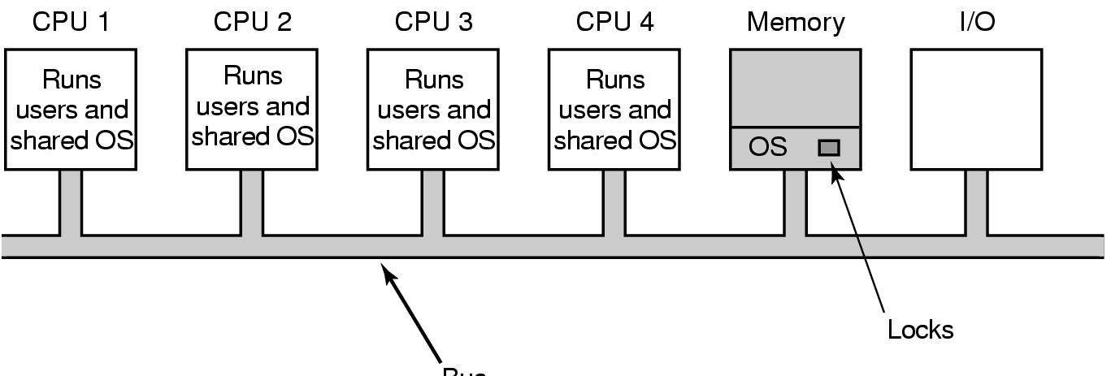
SO multiprocesor (3)
Bus
Sistemele Multiprocesor Simetrice

Slide 13
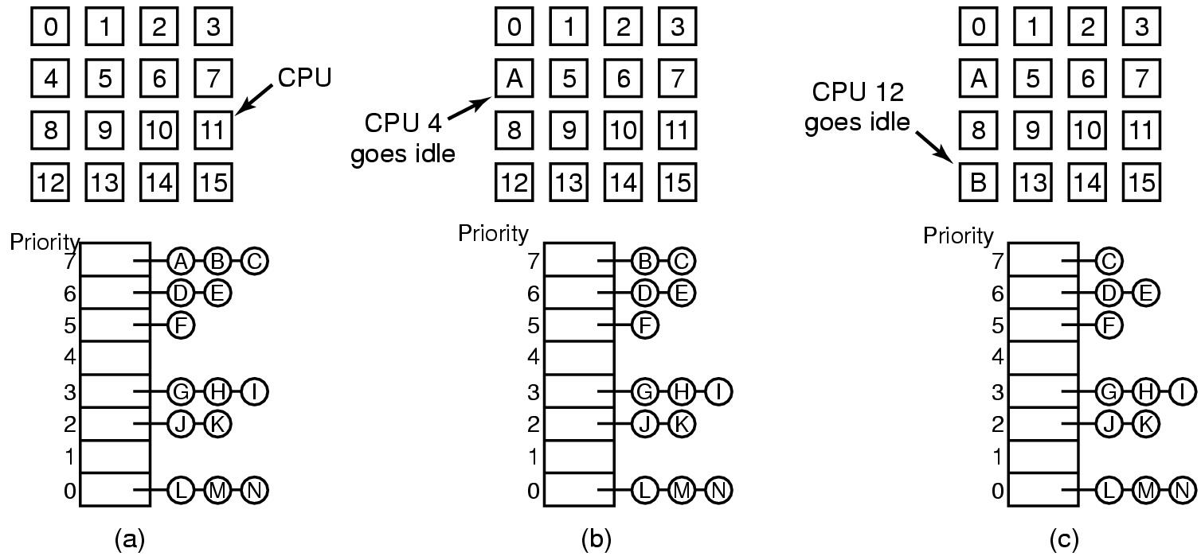
Planificarea Sistemelor Multiprocesor (1)
In timp
  Utilizeaza o singura structura de date pentru planificare

Slide 14
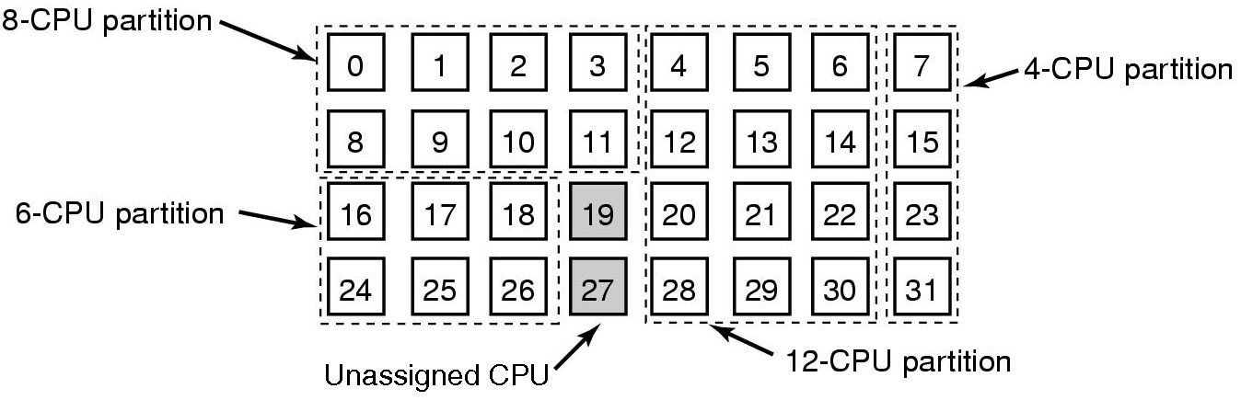
Planificarea Sistemelor Multiprocesor (2)
Partajarea spatiului
  Un set de 32 CPU impartite in 4 partitii cu 2 procesoare disponibile

Slide 15
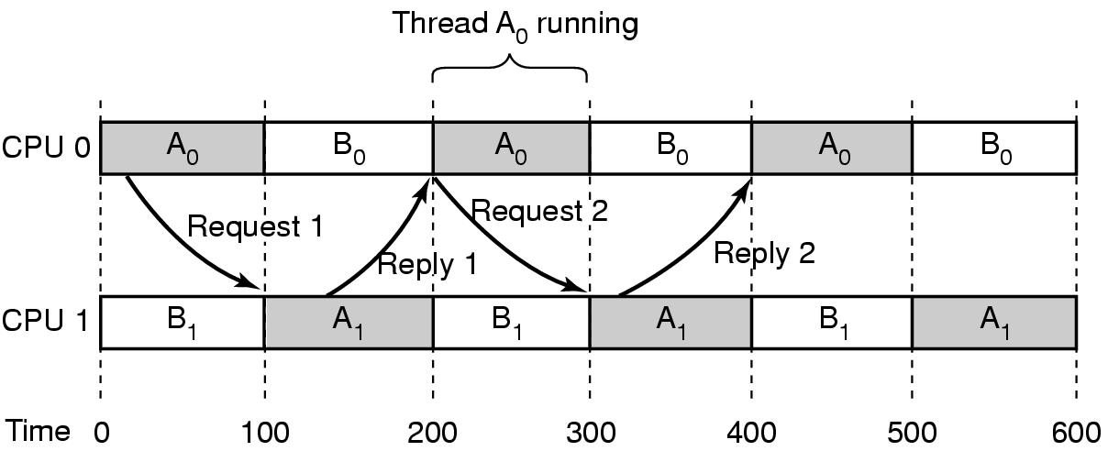
Planificarea Sistemelor Multiprocesor (3)
Comunicarea intre doua fire de executie care apartin procesului A care nu se executa in faza

Slide 16
Planificarea Sistemelor Multiprocesor (4)
Solutie: planificare pe echipe
  Grupurile de fire de executie inrudite sunt planificate ca o unitate , o echipa
  Toti membrii unei echipe ruleaza simultan, pe procesoare diferite partajete in timp
  Toti membrii unei echipe incep si termina intervalul de timp impreuna

Slide 17
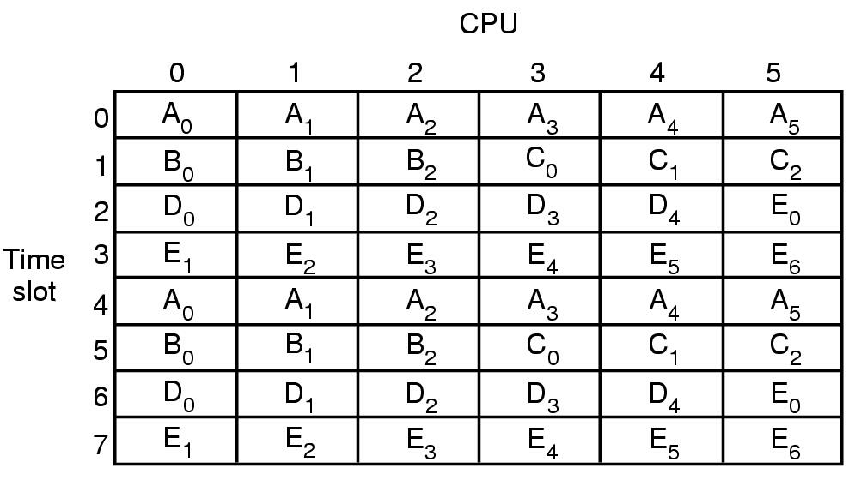
Panificarea Sistemelor multiprocesor
Planificarea pe grupuri ( 6 Cpu si 5 proceseA-e cu 24 fire de executie)

Slide 18
Sisteme Multicalculator
Definitie:
Procesoare strans legate care nu impart memorie
Cunoscute ca si:
  clustere de computere
  clustere de statii de lucru (COWs)

Slide 19
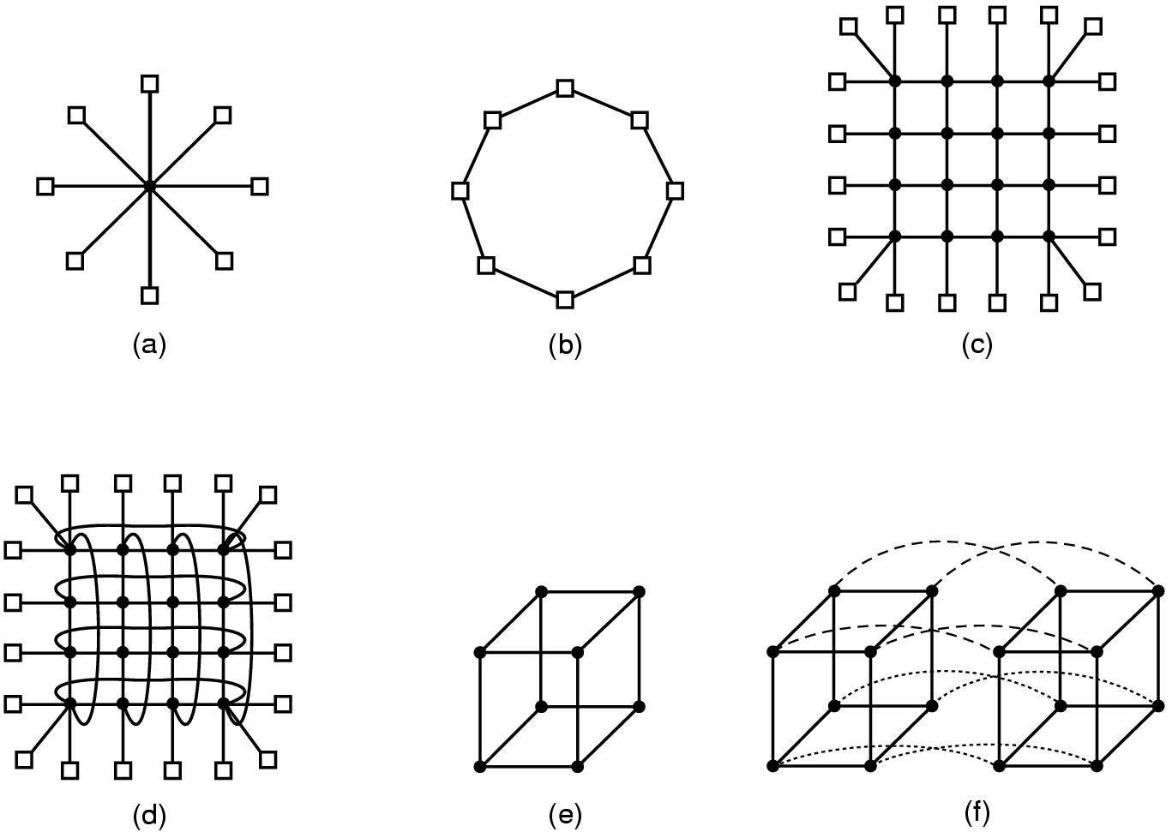
Technologii de interconectare (1)
  (a) single switch
  (b) ring
  (c) Grid
  (d) double torus
  (e) cube
  (f) hypercube

Slide 20
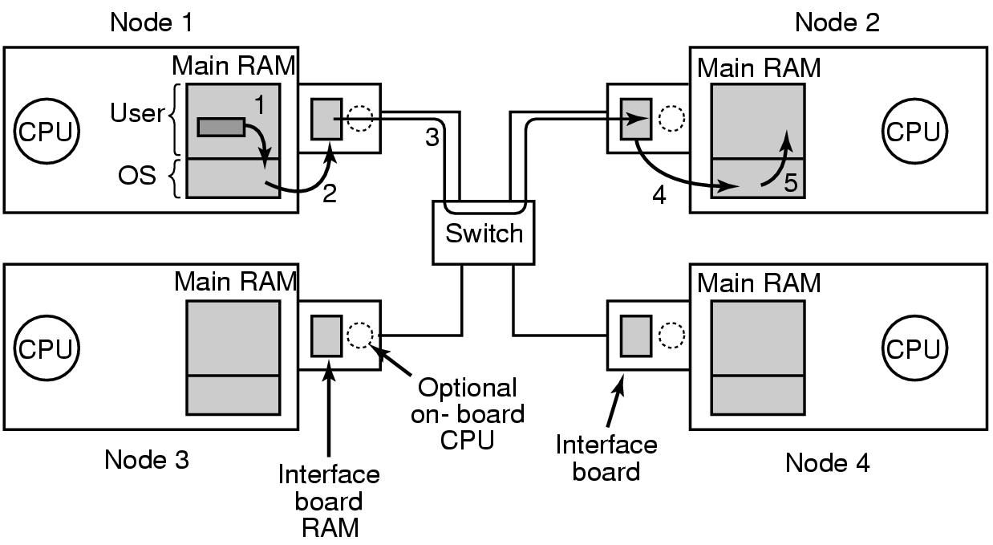
Hardul Multicalculator
Pozitia placilor de interfata intr-un multicalculator

Slide 21
Soft de comunicare de nivel scazut(1)
Daca mai multe procese ruleaza in acelasi nod
  Este nevoie de acces la retea pentru a trimite pachete …
  pun direct placa de retea in spatiul utilizator
Daca nucleul are nevoie la acces inretea …
  Doua placi de retea
  Una pt spatiul utilizator una pt spatiu nucleu

Slide 22
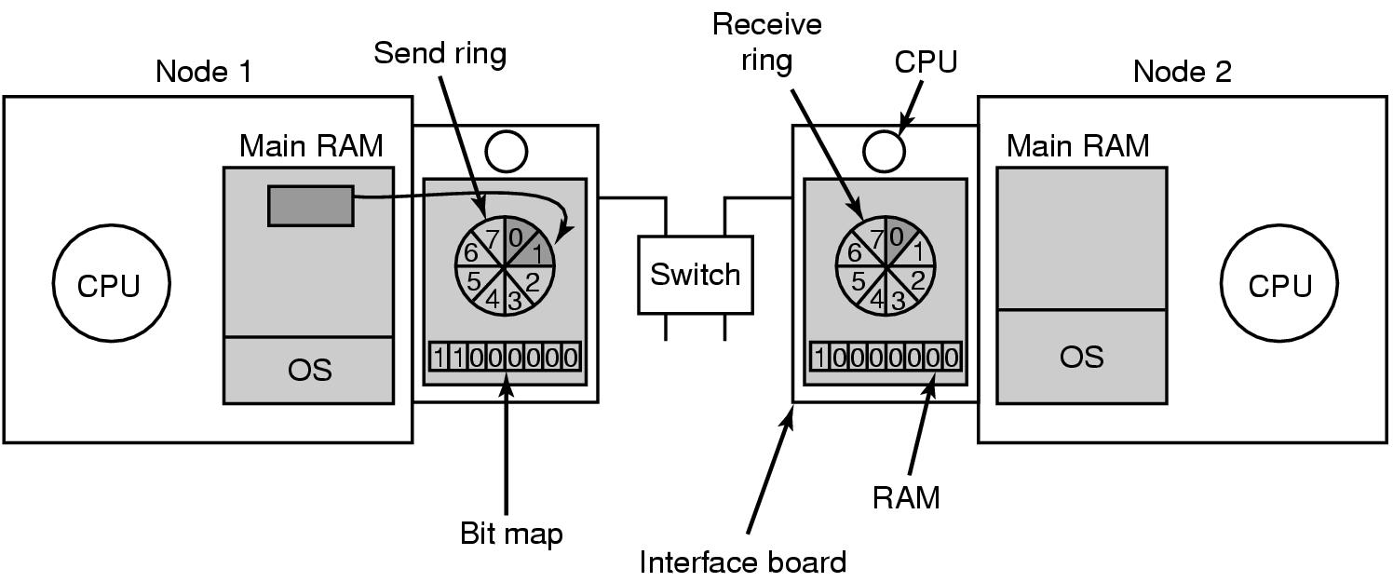
Soft de comunicare de nivel scazut (2)
Node la retea
send & receive rings
Coordonare CPU cu CPU placii

Slide 23
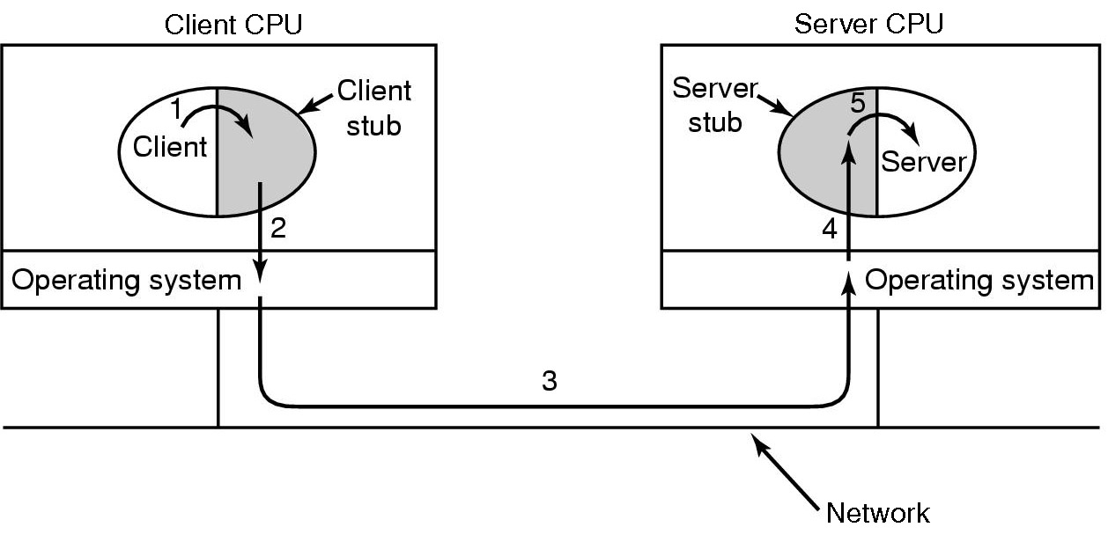
Remote Procedure Call (1)
Pasii unei remote procedure call

Slide 24
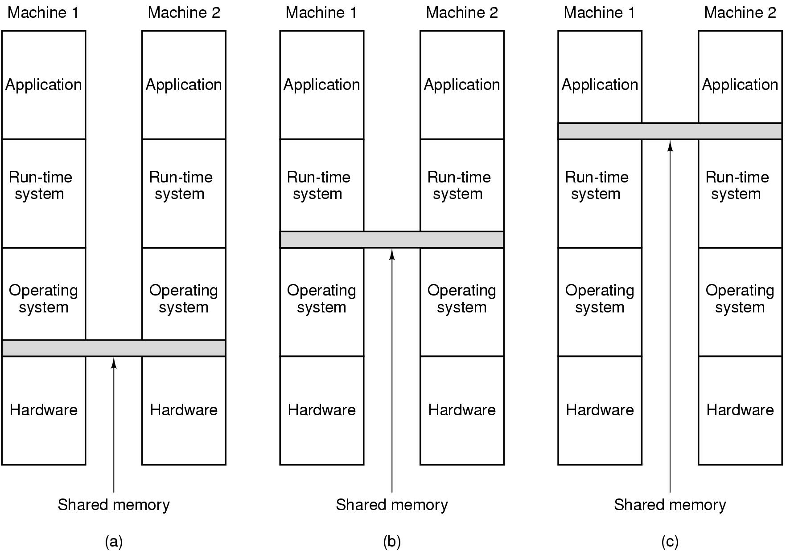
Memorie Distributed(1)
Nivelel und epoate fi implementata
  hardware
  operating system
  user-level software

Slide 25
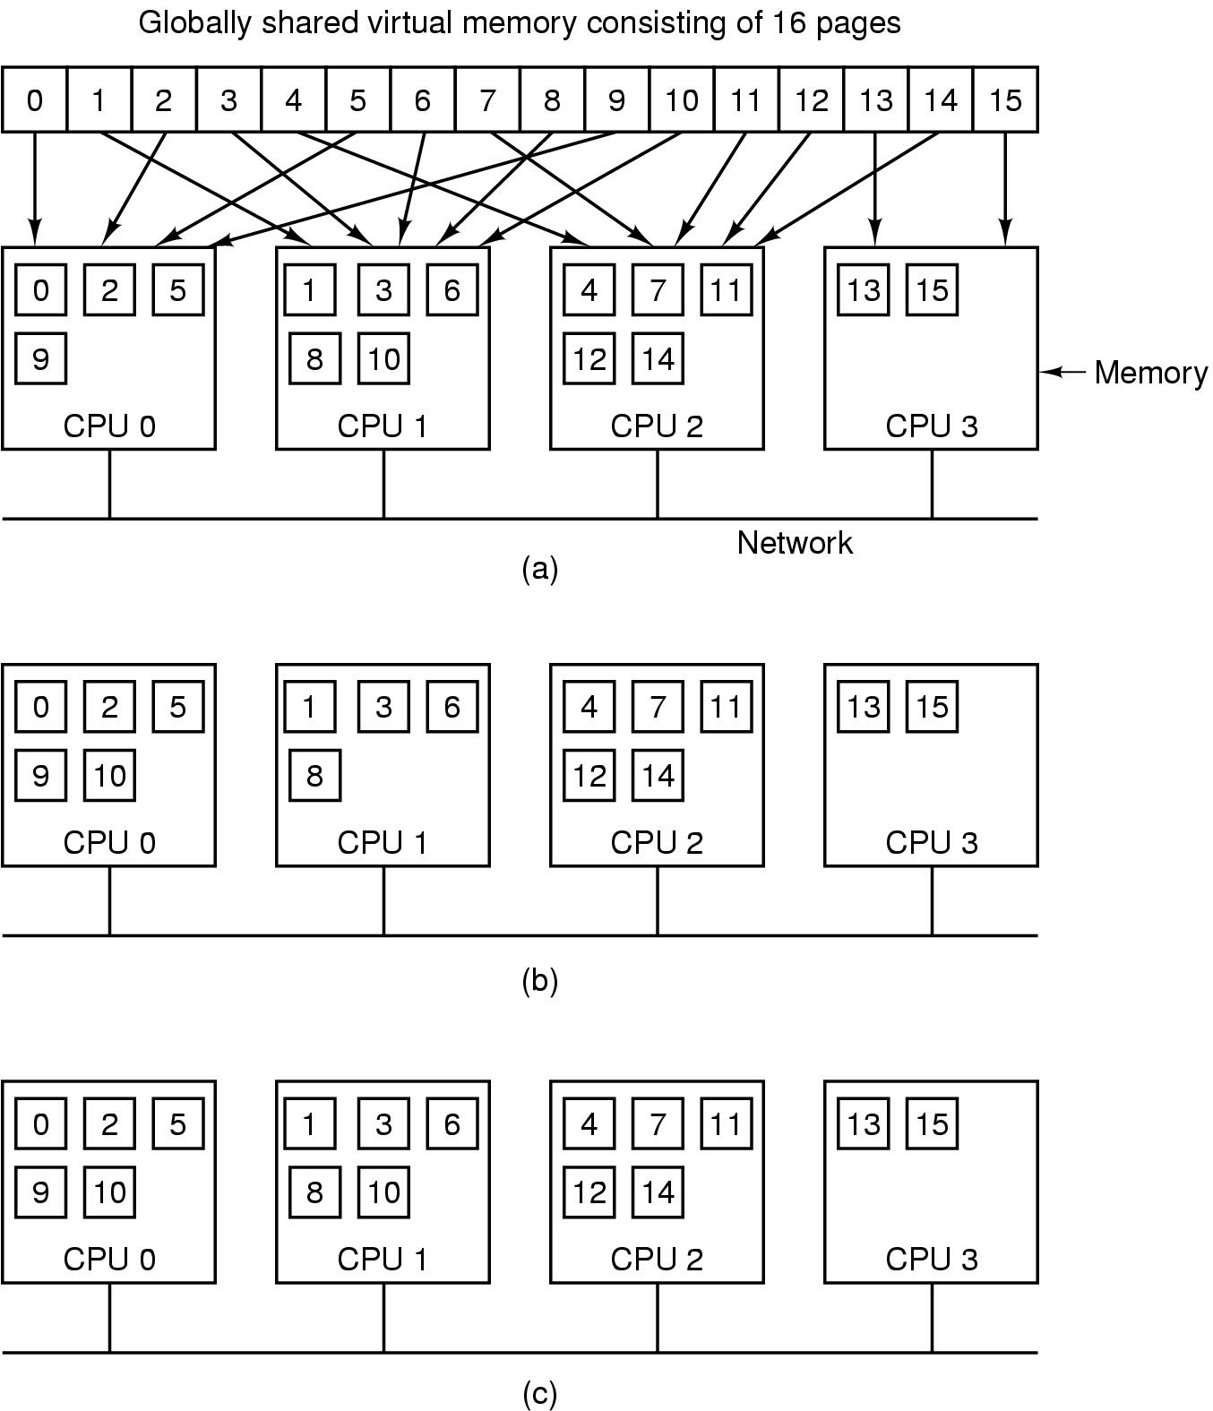
Memorie Distributed (2)
Replicarea
(a) Paginile sunt distribuite pe 4 machini
(b) CPU 0 citeste pagina 10
(c) CPU 1 citeste pagina 10

Slide 26
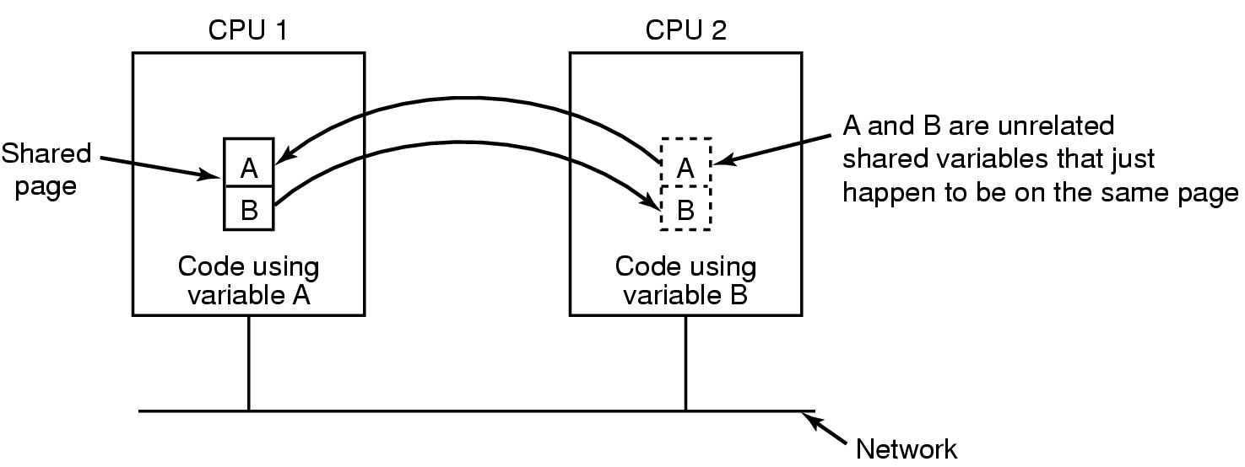
Memorie Distributed(3)
Sharing Fals
Nu exista legatura intre intre cele 2 variabile

Slide 27
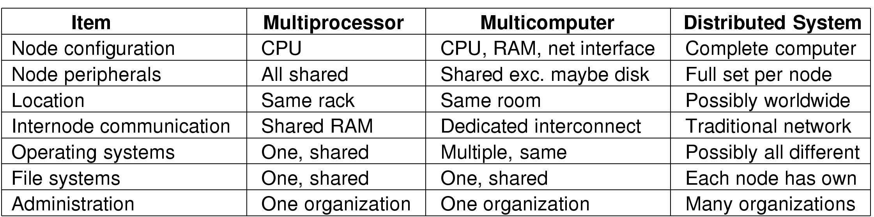
Sisteme Distribute (1)
Comparatie intre trei tipuri de sisteme cu mai multe procesoare

Slide 28
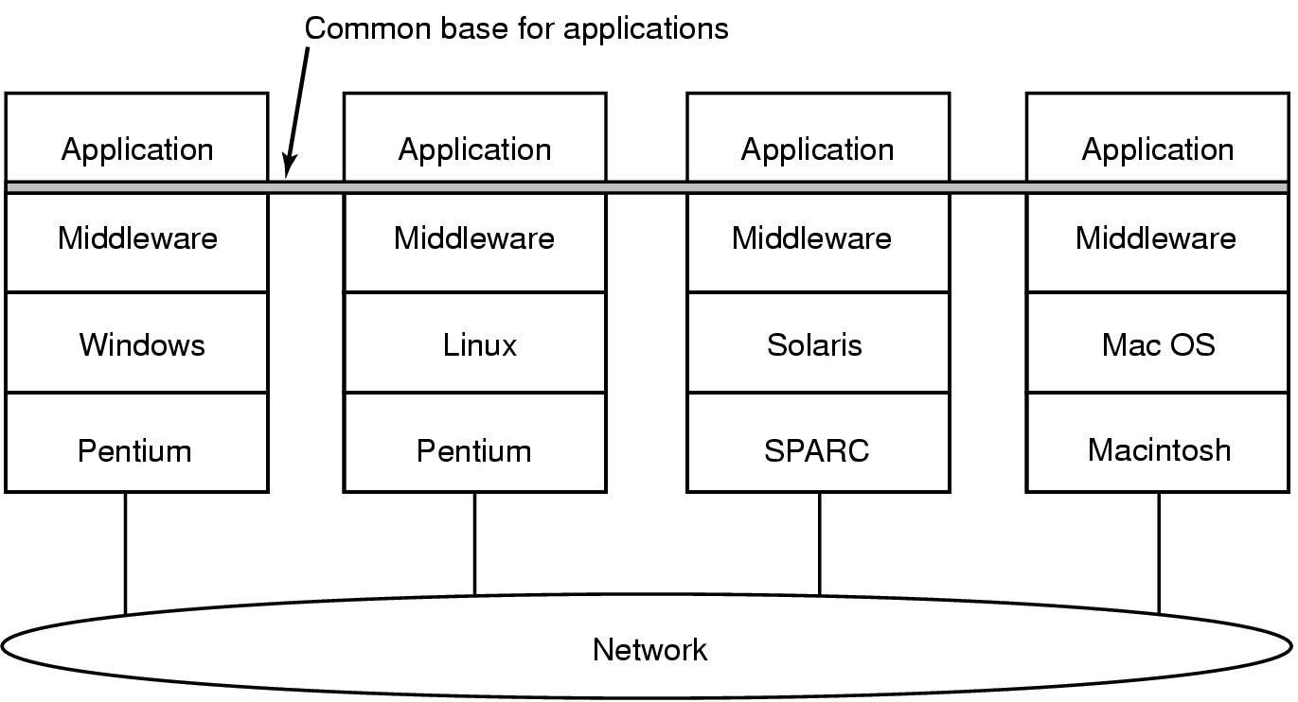
Sisteme Distribuite(2)
Pozitia nivelului SO intr-un sistem distribuit

Slide 29
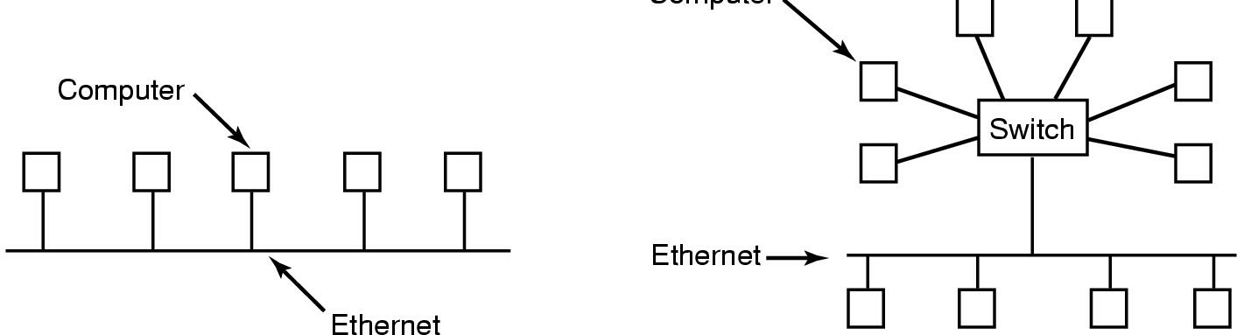
Network Hardware (1)
Computer
(a)
(b)
Ethernet
  (a) classic Ethernet
  (b) switched Ethernet

Slide 30
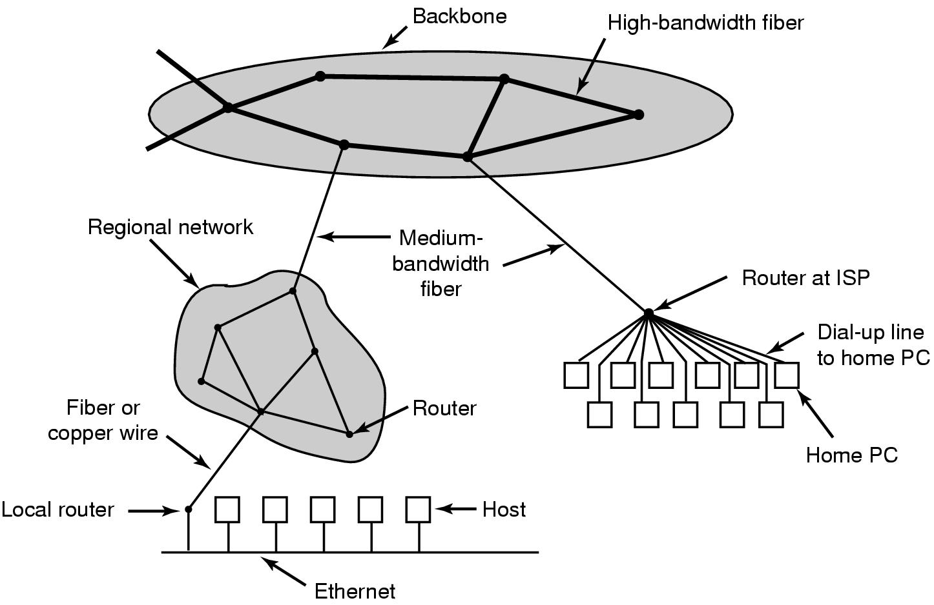
Network Hardware (2)
The Internet

Slide 31
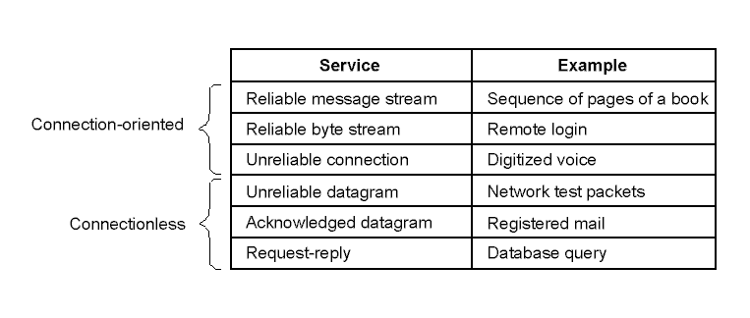
Network Services and Protocols (1)
Network Services

Slide 32
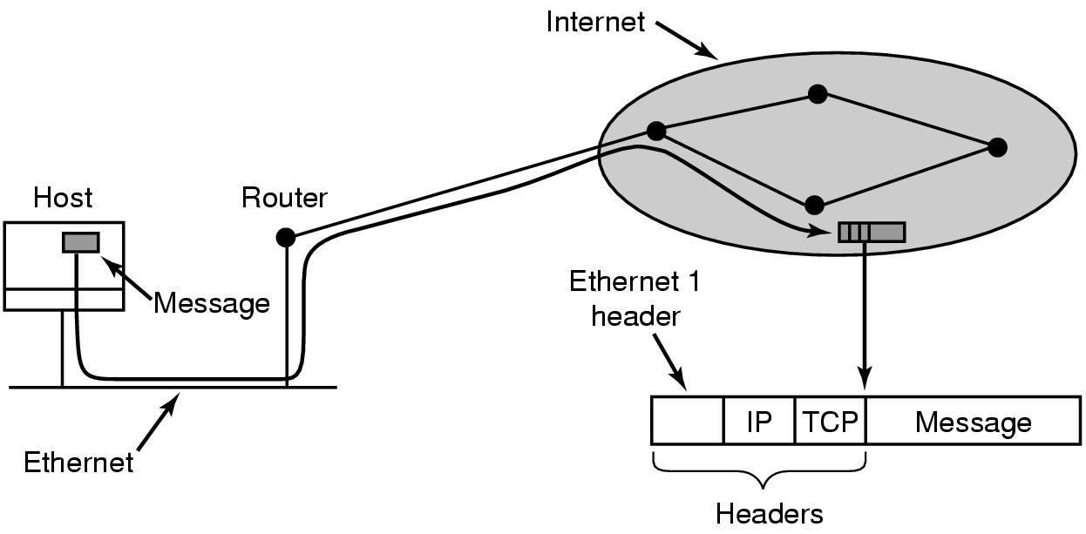
Servicii si protocoale de Retea (2)
Internet Protocol
Transmission Control Protocol
Interaction of protocols

Slide 33
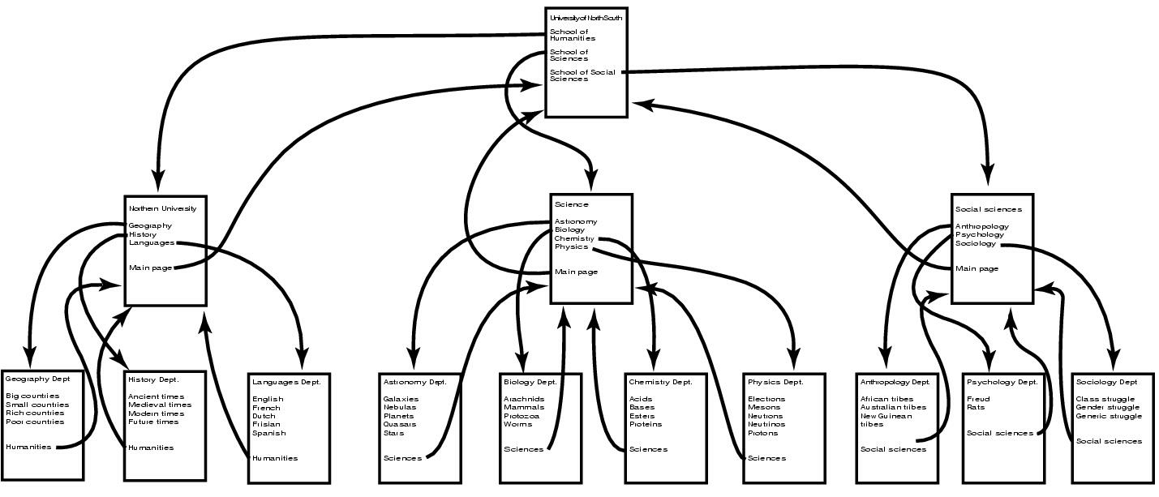
Middleware bazat pe documente (1)
The Web

Slide 34
Navigarea (2)
How the browser gets a page
Intreaba DNS pt. adresa IP
DNS raspunde cu adresa IP
Browserul realizeaza conexiunea
Trimite cererez pt pagina respectiva
Serverul trimite fisierul
TCP elibereaza conexiunea
Browser afisieaza text
Browser afiseaza imaginile

Slide 35
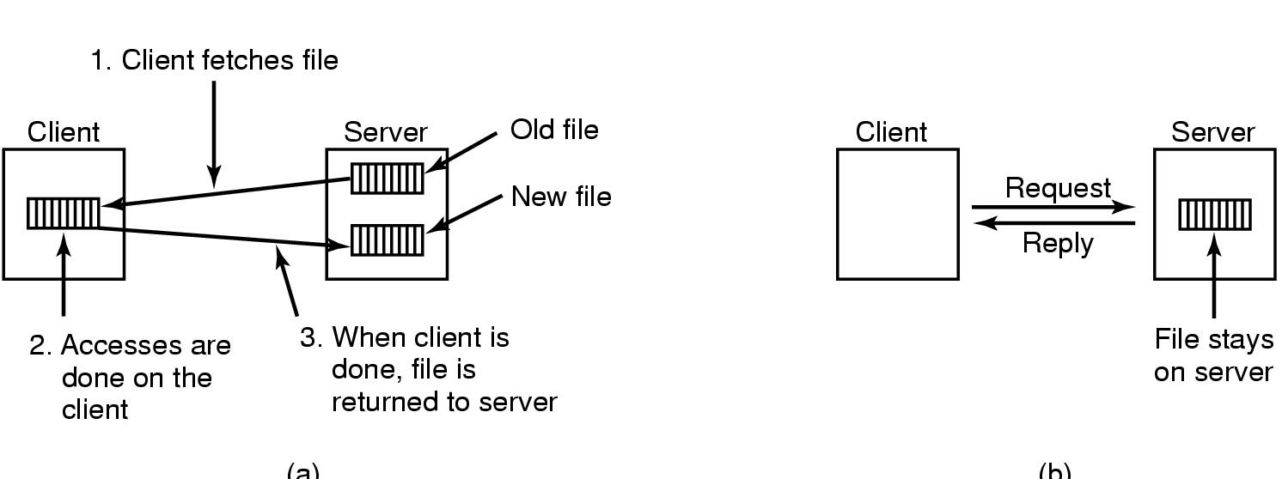
Middleware bazat pe fisiere (1)
(b)
(a)
Modelul de transfer
  (a) Modelul upload/download
  (b) Modelul remote acces

Slide 36
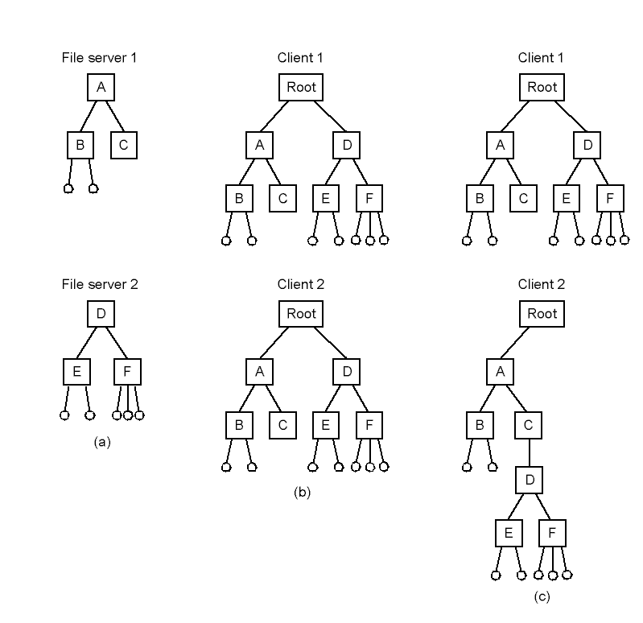
Middleware bazat pe fisiere (2)

Slide 37
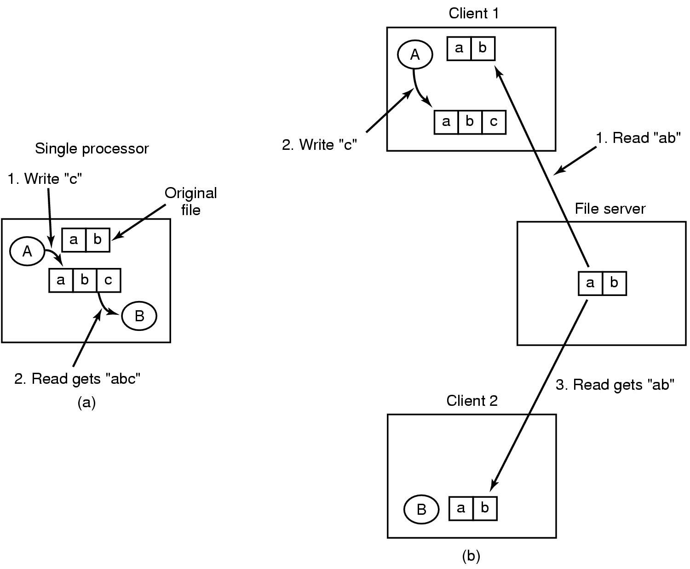
Middleware bazat pe fisiere (3)
Semantica partajarii fisierelor
  (a) un singur procesor ofera consistenta secventiala
  (b) intr-un sistem distribuit poate returna valori invechite

Slide 38
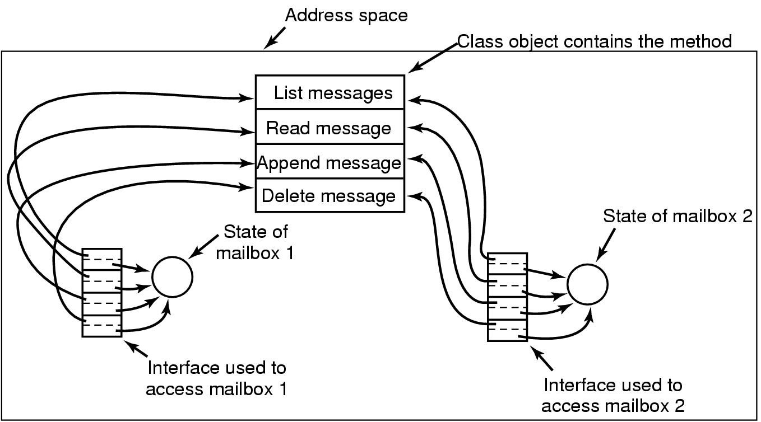
Shared Object-Based Middleware (3)
Globe structured object

Slide 39
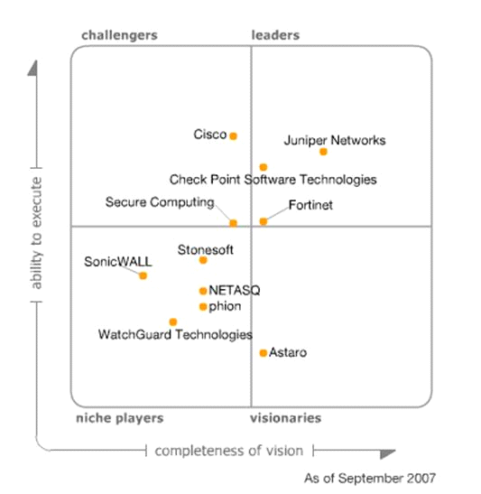
Gartner FW Magic Quadrant

Slide 40
ScreenOS: Proven Enterprise Class Security
ScreenOS
Integrated Unified Threat Management (UTM) security features
  IPS (Deep Inspection), Antivirus (includes Anti-Spyware, Anti-Phishing) Anti-Spam, Web filtering
UTM Features / Content Security
Antivirus/Anti-Spyware
Web filtering
Anti-Spam
IPS (Deep Inspection)
Network security features / Access control
  Stateful firewall, IPSec VPN, NAT, DoS protection, user authentication
Network Security Features
FW
IPSec VPN
DoS/DDoS
User auth.
Networking
Rich networking and virtualization capabilities
  Segmentation (Zones, VLANs) to divide the network into secure segments
  Combines ScreenOS deployment modes, dynamic routing and high availability with select JUNOS WAN encapsulations
Security Zones
LAN Routing
Deployment Modes
WAN Encapsulations
SSG Purpose-Built Hardware Platform
Mgmt/
Modem
LAN &
WAN I/O
Notes:
Summary of ScreenOS features – a security specific, real-time operating system that integrates networking, security applications such as FW, AV, VPN and more into a single compiled image that is more secure than security apps running on general purpose platforms or pseudo appliances.

